Slide 1

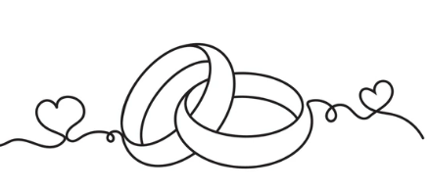
Les piliers du mariage:
La fidélité

Slide 2
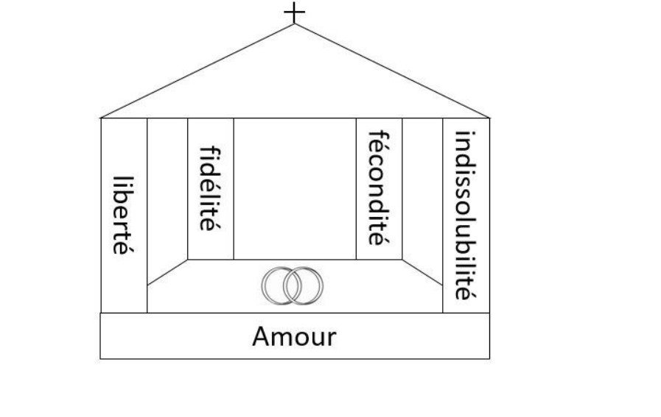
La fidélité une des fondation de votre couple

Slide 3
Vous promettez fidélité lors du sacrement de votre mariage: Vous donnez votre parole
« Je te reçois comme épou(x)se et je promets de te rester fidèle, dans le bonheur et dans les épreuves, dans la santé et dans la maladie,
pour t'aimer tous les jours de ma vie.»

Slide 4
Dieu vous accompagne dans cette fidélité:
Lors du sacrement de votre mariage, Dieu fait alliance avec l’homme et la femme. Par le sacrement du mariage, les époux sont images de la fidélité de Dieu et en témoignent.

Slide 5
A l’image de Dieu: Dieu est fidèle avec son peuple. L’ancien et le nouveau testament témoignent de cette Alliance que Dieu fait avec l’humanité, une alliance solide, indestructible, qui offre un chemin de bonheur.
Votre alliance, petit anneau au doigt, est le signe de cette fidélité.
Elle nous rappelle 2 choses : que nous nous promettons un amour fidèle et inconditionnel, et que notre fidélité est un reflet et un témoignage de la fidélité de Dieu à notre égard.

Slide 6
L’amour a besoin d’être nourri. La réussite de la famille est un travail difficile. Être fidèle c’est manifester son amour par des actes. Aimer c’est se donner.
La fidélité est la colonne vertébrale de l’Amour et du Bonheur

Slide 7
Mais de quelle fidélité parlons nous?
La fidélité dans l’exclusivité: renoncer aux autres et fuir la tentation
La fidélité dans la priorité: mettre l’autre au centre de sa vie, lui donner du temps
La fidélité dans la durée: être fidèle tout au long de la vie. Accepter de dépendre de l’autre, créer un Nous qui va durer
La fidélité à soi même: être fidèle à son engagement, à ce qu’on à montré de soi lors de l’engagement

Slide 8
A quoi sert cette fidélité? La fidélité sert à s’engager envers l’autre qui va évoluer et changer, et à lui donner la priorité chaque jour. C’est une DECISION. C’est se donner.
Il va donc falloir nourrir cet Amour avec les langages de l’amour et la communication.
A l’image de Dieu qui nous aime fidèlement, en respectant notre liberté.

Slide 9
L’Amour ca se construit et ca s’entretient; Alors comment nourrir cet Amour?
EN COMMUNIQUANT!
Le problème c’est que les hommes et les femmes ne communiquent pas forcément de la même manière… Nous l’avons vu avec le sujet de la communication.
Aussi, en fonction de notre éducation, de notre culture familiale, on ne va pas communiquer de la même manière. Par exemple, je suis issue d’une famille qui s’exprime fort! Qui se dit les choses clairement parfois un peu trop. Jonathan est issu d’une famille qui est plus dans la retenue, qui va moins exprimer les choses…
Afin de comprendre le langage de l’autre, nous allons regarder de plus près les 5 langages de l’Amour:

Slide 10
Manifester son amour par des actes:
Respect et courtoisie
Sens du service et responsabilité
Utiliser le langage d’amour de l’autre

Slide 11
Les 5 langages de l’amour:
Les paroles valorisantes, affectueuses, d’admiration, d’encouragement, aimable
Les cadeaux
Les moments de qualité
Les services rendus
Les gestes d’affection ou plus…

Slide 12
Les paroles valorisantes, affectueuses, d’admiration, d’encouragement, aimable
Exprimer clairement, avec des mots son amour pour l’autre.

Slide 13
Les cadeaux
Certains aimes recevoir un petit cadeaux, un bouquet de fleur, une lettre c’est comme une preuve d’amour qui rassure.
Les moments de qualité
C’est un temps gratuit, une balade, un moment pour l’autre, pour lui faire plaisir, un moment d’écoute; c’est perdre du temps pour l’autre.

Slide 14
Les services rendus
C’est faire certaines choses pour l’autre, pour répondre à un besoin concret: descendre les poubelles, vider le lave vaisselle, passer le CT de la voiture…

Slide 15
Les gestes d’affection ou plus…
Le toucher physique est un moyen de manifester notre amour concrètement. Ca peut aller du petit geste tendre, à se prendre la main dans la rue, mettre un bras autour du cou ou bien un peu plus d’intimité…

Slide 16
nous ne sommes pas 100% un seul langage, mais il existe une forme prédominante. Pour découvrir son propre langage d’amour, on peut se poser les questions : dans ce que mon conjoint omet de faire, qu’est ce qui me blesse le plus? Qu’est-ce que je lui réclame le plus ? Qu’est-ce qui m’a le + touché en lui quand je l’ai remarqué ? Souvent cela vient de l’enfance : De quoi ai-je été comblé ? De quoi ai-je manqué ?
Dieu nous confie notre conjoint pour le rendre heureux ! Aimer c’est se donner !

Slide 17
Nous avons la chance de pouvoir nous appuyer sur Dieu qui va nous guider, nous aider à nourrir cet Amour et à être fidèle dans notre couple.

Slide 18
Exercice pour connaitre vos propre langages.
Remplissez le petit tableau individuellement
Comparez vos réponses et réfléchissez à ce que vous pourriez faire pour lui communiquer votre amour dans son langage.

Slide 19
Pour conclure, la fidélité est donc un des 4 piliers du mariage, alors prenez le temps d’en parler, en vous rappelant qu’être fidèle à l’autre c’est aussi être fidèle à soi. C’est être fidèle à la communication, au pardon, aux actes d’amour, au service etc…pour aimer, et aimer c’est se donner! Le bon, c’est celui que j’ai choisi!

